Slide 1

企业安全文化的创建

Slide 2

目 录
CONTENT
01
什么是安全文化
02
安全文化的七大要素
03
安全文化的特点
04
安全文化与企业安全管理的关系
05
建设企业安全文化的必要性与作用
06
建设企业安全文化的途径

Slide 3
01
什么是安全文化

Slide 4

什么是安全文化
英国健康安全委员会的定义：一个单位的安全文化是个人和集体的价值观、态度、能力和行为方式的综合产物。
因此，安全文化和企业文化同样都是凝聚人心的无形资产和精神力量、企业实现可持续发展的推动力，是员工精神、素质等方面的综合表现，是企业管理的基础和发展之宝。

Slide 5

什么是安全文化
安全文化的概念
安全文化作为一种亚文化，是从属于组织文化的一个子概念。
广义安全文化的理解：
有学者认为：“人类在生产生活的实践过程中，为保障身心健康安全而创造的一切安全物质财富和安全精神财富的总和”。

Slide 6
02
安全文化的七大要素

Slide 7
安全文化的七大要素
实行企业
安全目标管理
全员参与
重视对员工
的激励作用
07
05
文化要素
03
以人为本
01
04
把情感融入
安全管理
06
实行全方位
安全管理
02
形式多样

Slide 8
安全文化的七大要素
以人为本
形式多样
在安全生产系统中，人的素质（心理与生理、安全能力、文化素质）是占主导地位的，人的行为贯穿生产过程的每一个环节。因此，在创建企业安全文化中，安全管理必须重视人的因素，必须强化群体的安全意识，必须提高企业全员安全文化水平，要尊重人，关心人，以人为本，采取必要措施，保障个人的利益，使大家找到归属感，最终形成安全管理“命运共同体”，推动企业安全文化的改善和提高。
重视对员工的激励作用
把情感融入安全管理
全员参与
实行全方位安全管理
实行企业安全目标管理

Slide 9
安全文化的七大要素
以人为本
最重要
形式多样
检修清理
作业人员
转岗、复岗、新员工
班组安全员
重视对员工的激励作用
把情感融入安全管理
班组安全员是做好最基层监督、检查工作的人员，是企业安全文化的传播者，是员工和企业安全管理人员之间的桥梁和纽带。他们是最容易发现问题和最容易解决问题的人员，要充分发挥他们的作用，推动企业安全文化的创建。
全员参与
实行全方位安全管理
实行企业安全目标管理

Slide 10
安全文化的七大要素
以人为本
要创建优秀的企业安全文化，首先要真正把安全教育摆到重点位置。在教育途径上要多管齐下，既要通过安全培训、“安全日”进行常规性的安全教育，又要充分发挥安全会议、厂报、有线电视、黑板报等多种途径的作用，强化宣传效果。在安全教育的形式和内容上要力求丰富多彩，推陈出新，使安全教育具有知识性、趣味性，寓教于乐，广大职工在参与活动中受到教育和熏陶，在潜移默化中强化安全意识。
形式多样
重视对员工的激励作用
把情感融入安全管理
全员参与
实行全方位安全管理
实行企业安全目标管理

Slide 11
安全文化的七大要素
以人为本
企业内班组是最小的单元细胞，搞好班组安全日活动，是推动企业安全文化建设的最有效途径。
形式多样
员工需求
主题不同
重视对员工的激励作用
季节变化
把情感融入安全管理
工序不同
全员参与
居住环境
实行全方位安全管理
实行企业安全目标管理
车间不同

Slide 12
安全文化的七大要素
以人为本
形式多样
企业员工安全工作的积极性调动，要靠安全管理人员的挖掘和引导，从而激发他们的工作热情和创造能力。企业可以在各级安全生产责任制的基础上，对安全工作搞得好的集体和个人进行物质奖励，反之要进行物质惩罚。也可以搞评选安全标兵、安全之星等安全活动，对入选人员给予一定的奖励，从而调动员工参与安全管理工作的积极性和热情。
重视对员工的激励作用
把情感融入安全管理
全员参与
实行全方位安全管理
实行企业安全目标管理

Slide 13
安全文化的七大要素
以人为本
人的感情因素深深地渗透到行为中，影响着行为目标、行为方式等多个方面。在企业内部，每一名职工都拥有自己的情感世界，安全管理者只有深入了解、沟通和激发职工的内心情感，才能在管理工作中起到事半功倍的效果。
形式多样
重视对员工的激励作用
把情感融入安全管理
譬如，可以在节日和员工的生日时致以祝贺，这样“于细微处见真情”，才更能感化人心，以便和谐一致，团结协作，促进安全管理，消除管理中的抵触情绪，从而进一步增强全体员工的凝聚力，使其劲往一处使，在和睦的氛围中实现安全生产，杜绝各类事故的发生。
全员参与
实行全方位安全管理
实行企业安全目标管理

Slide 14
安全文化的七大要素
以人为本
形式多样
要搞好安全、保障员工的安全必须达成“安全工作，人人有责”的共识，使员工能够把安全理论知识和生产实践紧密地结合在一起。在充分发挥专业安全管理人员作用的同时，要想方设法让全体员工都参与到安全管理中，充分调动和发挥广大员工的安全工作积极性。只有这样，才能对现场的作业人员、设备状况，给予静态控制、动态预防，切断和制止有可能引发事故的根源，实现作业人员之间的自保、互保和联保，极大地降低安全事故的发生率。
重视对员工的激励作用
把情感融入安全管理
全员参与
实行全方位安全管理
实行企业安全目标管理

Slide 15
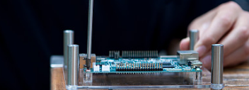
安全文化的七大要素
以人为本
安全管理就是对人的作业行为进行有效地管理，制定出企业职工作业行为规范和安全操作规程等，建立切实可行的新型管理模式，不断学习安全理论知识，加强岗位安全技能培训，改正作业过程中的不安全、不规范、不正确的操作方法。创建企业文化就要把有效的工作方法贯穿到企业生产的全过程。
形式多样
重视对员工的激励作用
把情感融入安全管理
全员参与
实行全方位安全管理
实行企业安全目标管理

Slide 16
安全文化的七大要素
以人为本
形式多样
1
公司级安全管理
重视对员工的激励作用
把情感融入安全管理
三级安全网络
2
车间级安全管理
全员参与
3
班组级安全管理
实行全方位安全管理
实行企业安全目标管理

Slide 17
安全文化的七大要素
以人为本
形式多样
企业安全目标管理是企业安全管理部门确定在一定时期内应该达到的安全总目标，也是在分解展开、落实措施、严格考核的基础上，通过组织内部自我控制达到安全目的的一种安全管理方法。它以企业安全管理部门总的安全管理目标为基础，逐级向下分解，使各级安全目标明确、具体，各方面关系协调、融洽，把全体成员都科学地组织在目标体系之内，使每个人都明确自己在目标体系中所处的地位和作用，通过每个人的积极努力来实现企业安全管理部门的安全目标。
重视对员工的激励作用
把情感融入安全管理
全员参与
实行全方位安全管理
实行企业安全目标管理

Slide 18
03
安全文化的特点

Slide 19
安全文化的特点
高效的安全
生产管理
和谐的
人际关系
A
B
C
D
优美的
工作环境
良好的
学习氛围

Slide 20

高效的安全生产管理
和谐的人际关系
优美的工作环境
良好的学习氛围
企业安全生产目标明确，并且将目标分解成指标落实到各个岗位。安全职责清楚，每个岗位的工作人员都明白自己要做什么样的工作，在工作中会出现哪些不安全的因素和怎样预防。安全措施具体，企业为实现安全目标而制定的各项安全措施都能落到实处。员工行为标准化，管理体系按程序运作，不因人而发生改变。整个企业是个高效运行的体系，指挥体系令行禁止，部门之间相互协调。

Slide 21
高效的安全生产管理
和谐的人际关系
优美的工作环境
良好的学习氛围
企业与员工的利益融为一体，员工的需要与企业的安全生产目标一致，每个员工都有归属感，都为能成为本企业的一员而自豪，员工主人翁意识强，关心企业的发展。
01
企业领导与员工只是岗位不同、职责不同，在人格上是平等的。领导敢为下属承担责任，不仅关心下属的工作，而且还关心下属的生活、学习、身体。
02
03
主动为领导分忧，创造性地完成领导交办的工作，在工作中遵章守纪，兢兢业业。员工之间要互相关心、互相学习、共同进步。

Slide 22

高效的安全生产管理
和谐的人际关系
优美的工作环境
良好的学习氛围
优美的工作环境是企业安全生产的外在形象，是保障员工生命安全的基本条件，也是加强企业内部管理的必然要求。企业在生产经营不断发展的同时，有责任为员工创造优美的工作生活环境。在优美的环境中工作，能提高职工的工作效率，给人以舒畅的感觉，职工的工作创造性也会大大迸发。同时优美的环境能净化、美化人的心灵，约束人的不良行为，有利于员工的身体健康。

Slide 23
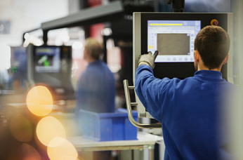
高效的安全生产管理
和谐的人际关系
优美的工作环境
良好的学习氛围
一个企业建立了先进的安全文化，企业就成了一所学校。企业员工为了适应科学技术的发展和设备升级改造的需要不断学习，知识成为员工实现自我价值的一种资源。主动掌握安全知识与技能已成为企业员工的自觉行为，员工由要我安全变为我要安全、我会安全。企业员工通过学习培训，一方面增强了自身工作技能，另一方面促进了企业整体科技实力进步。学习创新已成为激发职工积极性和创造性的力量源泉。

Slide 24
04
安全文化与企业安全管理的关系

Slide 25

企业安全文化与企业管理的关系
安全文化与企业安全管理有其内在的联系，但安全文化不是纯粹的安全管理，企业安全文化也不是企业安全管理。

Slide 26
企业安全文化与企业管理的关系
对人的整个人生过程都不断影响，注入和培养、塑造，用安全的精神财富和物质财富教育和激励人，提高人的安全素质即安全技术和安全文化知识，安全社会适应力和安全生理、心理承受能力。一个人无论在何时何地都自觉或不自觉地被当时当地的安全文化熏陶、改造和提高；
安全文化
企业安全管理是通过有局限性的企业安全管理技术和方法，在企业职工从事生产经营活动的过程中发挥作用，被管理者始终处在一种被动安全、服从安全、要我安全的强迫、监督状态，从精神上、心理上的影响是相对短暂的、有限的。在企业安全管理上，要研究人的安全心理，以人为本，企业安全管理才能持久、深远。
安全管理

Slide 27
05
建设企业安全文化的必要性与作用

Slide 28

建设企业安全文化的必要性及作用
必要性一——企业安全文化是实现安全管理的灵魂
一方面有严格的安全管理制度，另一方面员工对制度却熟视无睹，违章作业屡见不鲜，究其原因不难得出企业安全文化基础不牢固是产生矛盾的关键所在。
当前，有的企业存在着这样的怪现象
如果讲制度的约束对安全工作的影响是外在的、冰冷的、立竿见影的、被动意义上的，那么文化的作用则是内在的、温和的、潜移默化的、主动意义上的，具有其他约束无法比拟的优越性，企业安全文化所具有的凝聚、规范、辐射等功能对整个企业会直接产生巨大的推动作用。

Slide 29
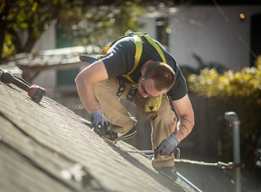
建设企业安全文化的必要性及作用
必要性二——企业安全文化是凝聚员工的中间要素
成为凝聚员工的中间要素直接或间接地引导员工把企业的安全形象、安全目标、安全效益同员工的个人前途、家庭利益紧密地结合起来，
在构筑企业安全文化过程中，文化的渗透性会以不同方式表现出来
使之对安全的理解、追求和把握上同企业要达到的最终目标尽可能地趋向一致。

Slide 30
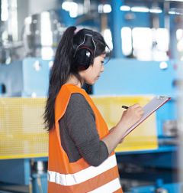
建设企业安全文化的必要性及作用
必要性二——企业安全文化是凝聚员工的中间要素
企业安全文化通过点滴小事的积累和文化要素的渗透，使员工在不知不觉中产生了一种自主约束倾向和潜在准则，当这种约束和准则普遍被大多数人所认同的时候，就标志着企业员工自觉规范自我、约束自我的局面初步形成。

Slide 31
建设企业安全文化的必要性及作用
作用
有利于安全管理体系的建立和完善。
规范职工安全生产行为营造浓厚的安全生产氛围。
02
04
01
01
01
03
有利于弥补生产力水平不高、技术装备不高存在的缺陷
提高企业安全管理的水平和层次，树立良好的企业形象

Slide 32
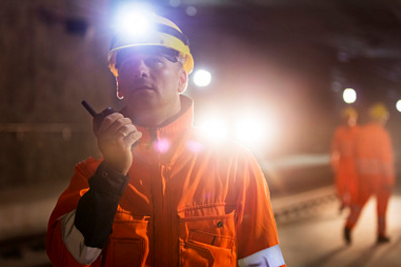
作用一
有利于弥补生产力水平不高、技术装备不高存在的缺陷
目前的安全管理，点多面广，劳动用工的多样化，职工素质的参差不齐，自主保安意识不强，违章操作还时有发生……这些都必须从解决人的问题入手，靠人的主动管理来弥补。
这就需要提高职工队伍素质，增强主动管理的安全意识和自律管理的安全观念，以精细严实的管理方式弥补技术装备的内在缺陷，从而有效地解决生产力水平不高、技术装备等方面存在的缺陷。

Slide 33
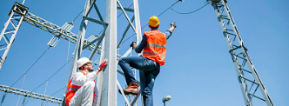
作用二
有利于安全管理体系的建立和完善
安全文化建设包括了物质层、制度层和精神层三个层次，把人、机、环境有效地统一协调起来，达到人、机、环境的和谐。安全文化建设强调制度建设，有利于安全规章制度的建立、完善和落实。

Slide 34

作用三
提高企业安全管理的水平和层次，树立良好的企业形象
安全管理由经验型、事后性的传统管理向依靠科技进步和不断提高员工安全文化素质的现代化安全管理转变，是安全管理发展的必然趋势。在这一转变过程中，没有先进的安全文化做指导，安全生产工作就会迷失前进的方向，现代化的安全管理模式也不可能真正建立起来。
安全文化是一种新型的管理形式，它区别于传统安全管理形式，是安全管理发展的一种高级阶段，其特点就是将安全管理的重心转移到提高人的安全文化素质上来，转移到以预防为主的方针上来。通过安全文化建设提高职工队伍素质，树立职工新风尚、企业的新形象，增强企业的核心竞争力。

Slide 35
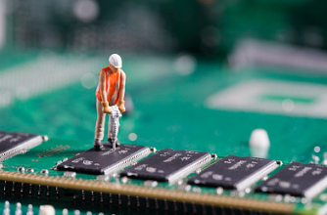
作用四
规范职工安全生产行为营造浓厚的安全生产氛围
人不仅是安全管理的主体，而且是安全管理的客体。在安全生产人、机、环境三要素中，人是最活跃的因素，同时也是导致事故的主要因素。
因此，能否做到安全生产关键在人。能否有效地消除事故，取决于人的主观能动性，取决于人对安全工作的认识、价值取向和行为准则，取决于职工对安全问题的个人响应与情感认同。而安全文化建设的核心就是要坚持以人为本，全面培养、教育和提高人的安全文化素质，完全符合安全生产工作规律。

Slide 36
06
建设企业安全文化的途径

Slide 37
建设企业安全文化的途径
01
02
03
04
强化企业职工安全意识
强化行为文化建设
强化制度
文化建设
强化物态
文化建设

Slide 38
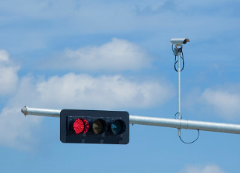
1
强化企业职工安全意识
现在有些人不管骑车还是驾车，闯红灯的情况屡见不鲜，而美国公民即使行人过马路，也都自觉遵守红绿灯的规定。这表现的是公民的一种素质。
所以，推进安全文化建设，首先要推进观念文化建设。这需要开展各种安全知识的普及和安全技能的培训，加大对安全意识的宣教力度，提高人们对生命健康重要性的认识。要让职工形成生命第一的理念，使他们认识到，安全与企业的生存与发展息息相关，与家庭幸福密不可分，人的生命权、安全权是最基本的人权，进而珍惜生命，热爱生活，重视安全。

Slide 39

1
强化企业职工安全意识
安全思想教育
以全体员工、家属为主要对象，长期反复进行思想、态度、责任、法制、价值观等方面的宣传教育，并从多角度对全员进行安全文化渗透。
安全知识教育
通过各种形式的安全教育，充分阐释安全文化，大力传播安全文化，系统灌输安全文化，认真实践安全文化，唤醒人们对安全健康的渴望，从根本上提高安全认识，提高安全觉悟，牢固树立“安全第一”、“人的安全与健康高于一切”的观念。
安全文化氛围

Slide 40

1
强化企业职工安全意识
利用培训班、学习班、板报、墙报、竞赛活动等各种手段，对职工进行生产作业安全技术知识、专业安全技术知识、家庭生活安全知识、社会公共生活安全知识、抗灾避险知识等各种内容的普及教育、再教育、继续教育；
安全思想教育
安全知识教育
从而使员工充分掌握生产、生活活动安全知识和自我防护知识。职工每年应进行一次各种安全知识的再教育和充实更新教育。
安全文化氛围

Slide 41
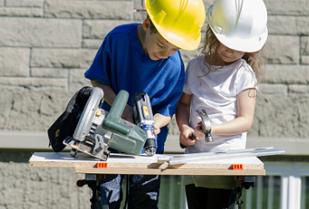
1
强化企业职工安全意识
安全思想教育
研究、规划和建立一些安全文化气氛浓、艺术性较强、有益于人们增强安全意识、增加安全知识的宣传标志、艺术作品，开展各种有益于安全文化建设的文娱体育活动，逐步形成企业安全文化的浓厚氛围。
安全知识教育
安全文化氛围
还可与大专院校、报社、劳动保护科学学会及其他企业挂钩，多边合作，共建企业安全文化。

Slide 42
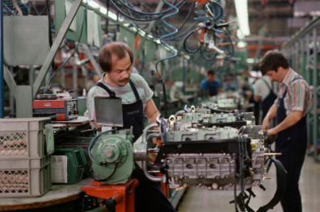
2
强化行为文化建设
企业生产环境充满风险，情况复杂，突发性危险随处存在。但是，有风险和危险并非就一定要出事故，重要的是要保证自己的行为安全，即遵守和服从各种环境、各种作业条件下所需要的规章制度和操作程序。
如果我们认真遵守技术规范、工艺纪律、操作规程，进行行为文化建设，扼制不良行为或习惯动作，很多事故是可以避免的。

Slide 43
3
强化制度文化建设
长期以来，企业因人为的安全意识和责任心不强而发生令人遗憾的事故屡见不鲜，所以强化安全制度文化建设尤为重要。
切实执行“企业负责”制，各方面各层次人员落实责任，建立起横到边，纵到底，高效运作，队伍思想业务文化素质高的企业安全管理网络。
一

Slide 44
3
强化制度文化建设
切实履行“社会监督”职责，形成上下结合，奖惩严明，对各层次能进行有效监督的企业劳动保护监督体系。建立健全各项规程、规章制度。
二
完善企业安全管理各项基本法规、规章制度和奖惩制度等，使其规范、科学、适用并严格执行。
三

Slide 45
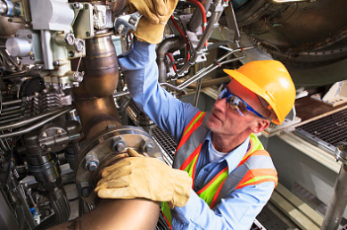
4
强化物态文化建设
即特定的物质环境，也就是人们常说的安全硬件建设。这就涉及到资金的投入，投入产出比以及安全与效益的关系等问题。
无数惨痛的教训告诉人们，企业生产所需的安全设备、设施及相关的材料是节省不得的，物态文化不良也会引发事故，这一点已被无数事实所证明的了因此，提高各级领导和管理者的安全经济意识，推动安全物态文化建设，建立良好完备的企业安全环境，是整个企业安全文化建设不可或缺的重要组成部分。

Slide 46
总结
企业安全文化与企业文化一样，是当代人类文化的重要组成部分，因此，必须对企业安全文化与企业文化一视同仁，将其融入企业文化建设的总体战略之中，整体推进。
1
企业安全文化是一种全新的安全管理思想，建设企业安全文化必须与企业现实安全管理工作和企业实际紧密结合，必须与推广、应用、开发现代安全科学技术紧密结合。
2
企业安全文化建设的核心是为了人，因而要始终坚持以人为本，以实现人的价值、保护人的生命安全与健康为宗旨。
3

Slide 47
谢谢观看

